Slide 1
স্বাগতম

Slide 2
পরিচিতি
শ্রেণীঃঅষ্টম
বিষয়ঃ বিজ্ঞান
চতুর্থ অধ্যায়ঃ উদ্ভিদে
বংশ বৃদ্ধি।
পাঠঃ নিষিক্তকরন ও
ফলের উৎপত্তি।
মিতা রানী গোমস্তা।
সহকারী শিক্ষক।
কলকলিয়া জি.সি. মাধ্যমিক বিদ্যালয়।
মোবাইলঃ ০১৮১৫৩০৯৯৫০
mitagomosta@gmail.com

Slide 3
আজকের পাঠে..
ফল কি তা বলতে পারবে।
ফলের উৎপত্তি বর্ননা করতে পারবে।
ফলের শ্রেণী বিভাগ সম্পন্ধে ব্যাখা করতে পারবে।

Slide 4
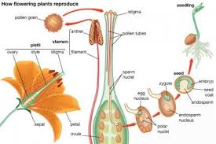
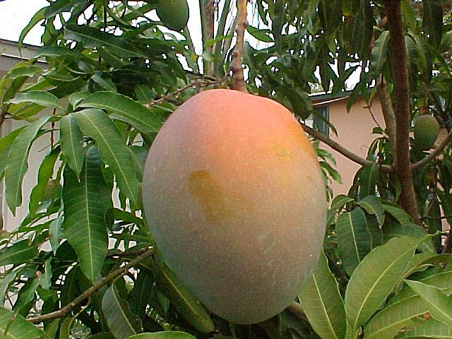
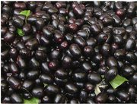
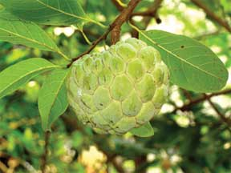
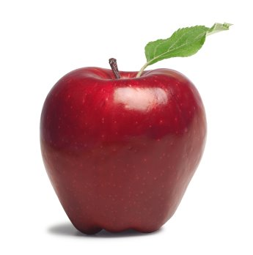
কিসের চিত্র ?
নিষিক্তকরন
আম
আপেল
জাম
শরীফা

Slide 5
নিষিক্তকরণ ও ফলের
উৎপত্তি

Slide 6
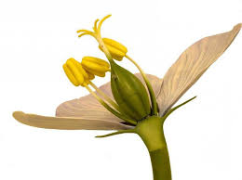
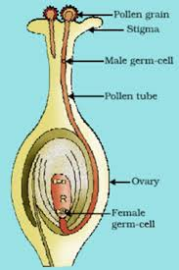
কিছু ছবি চেখি

Slide 7
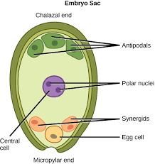
ভ্রুন কোষ
প্রতিপাদ কোষ
গৌন নিউক্লিওয়াস
সাহায্যকারি কোষ
কেন্দ্রীয় কোষ
ডিম্বানু

Slide 8
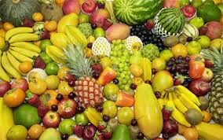
এগুলো কি?
নিষেকের পর গর্ভাশয় এককভাবে বা ফুলের অন্যান্য অংশ সহ পরিপুষ্ট হয়ে যে অঙ্গ গঠন কড়ে তাকে ফল বলে।
ফল কাকে বলে?

Slide 9
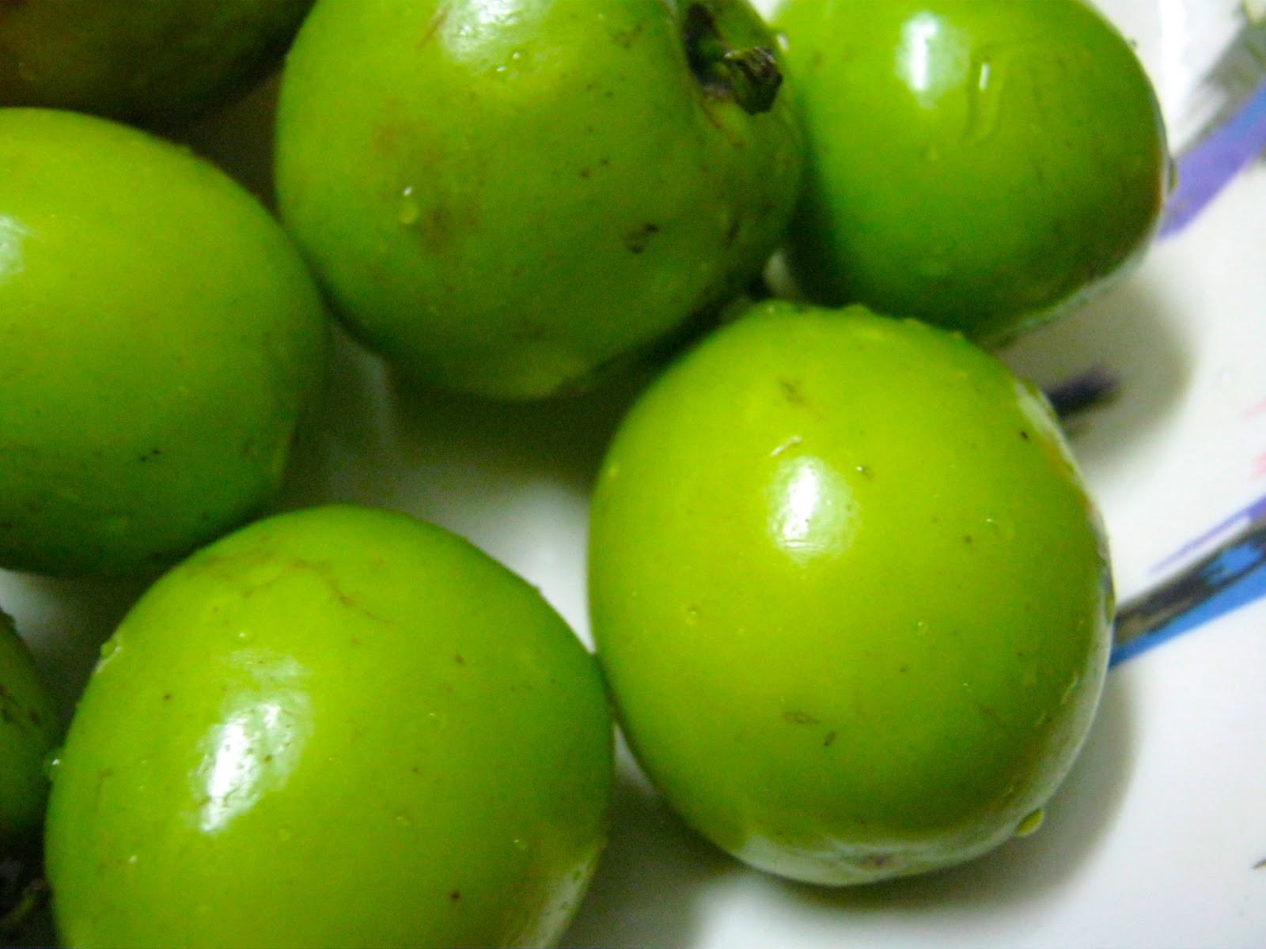
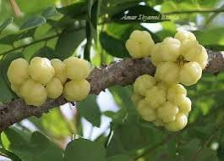
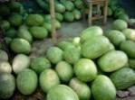
বরই
নোয়াল
আম
প্রকৃত ফল
জাম

Slide 10
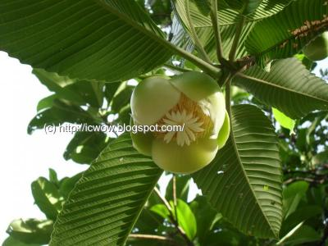
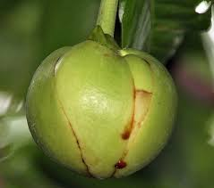
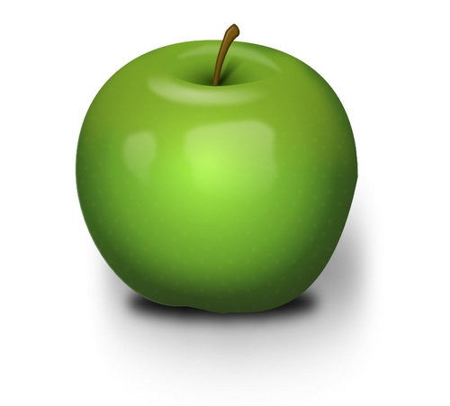
চালতা
অ
প্র
কৃ
ত
ফ
ল
আপেল

Slide 11
উৎপত্তি অনুসারে ফল দুই প্রকার।যেমন-
১।প্রকৃত ফল ২।অপ্রকৃত ফল

Slide 12
বরই
কলা
রসাল ফল

Slide 13
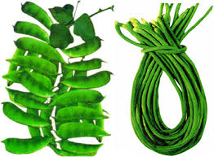
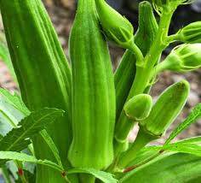
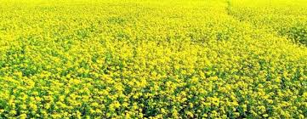
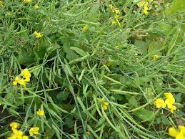
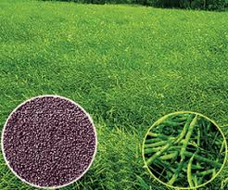
নীসস ফল

Slide 14
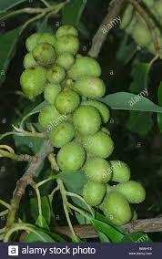
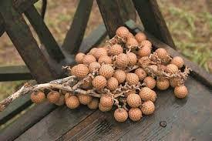
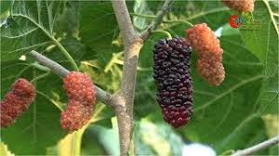
গুচ্ছ ফল

Slide 15
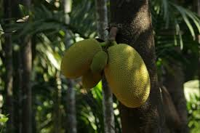
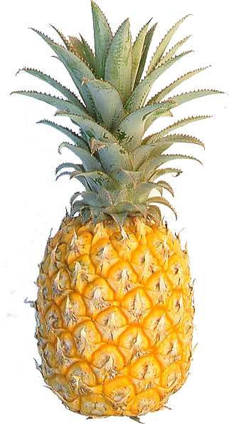
কাঠাল
আনারস
যৌগিক ফল

Slide 16
দলীয় কাজ
সরল , গুচ্ছ ও যৌগিকফলের একটি তালিকা তৈরি কর।

Slide 17
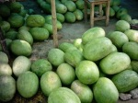
কোন প্রকারের ফল?
এই গুলো হল প্রকৃত ফল।

Slide 18
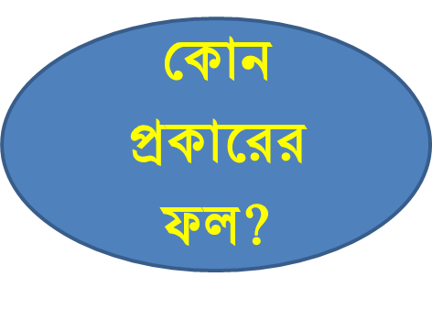
আপেল
চালতা
এই গুলো হল অপ্রকৃত ফল।

Slide 19
গুচ্ছ ফল

Slide 20
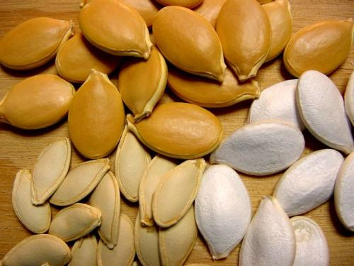
বীজ
বীজ
ফল বীজকে সুরক্ষিত রাখে।
ফলের বীজ নতুন চারাগাছ তৈরি করে।

Slide 21
মূল্যায়ন
ফল কাকে বলে?
সরল ফল ও যৌগিক ফল কাকে বলে? ।
প্রকৃত ফল ও অপ্রকৃত ফলের মধ্যে পার্থক্য লিখ?

Slide 22
বাড়ির কাজ
ফলের প্রয়োজনীয়তা ব্যাখা কর।

Slide 23
ধন্যবাদ
ধন্য
বাদ

